Slide 1
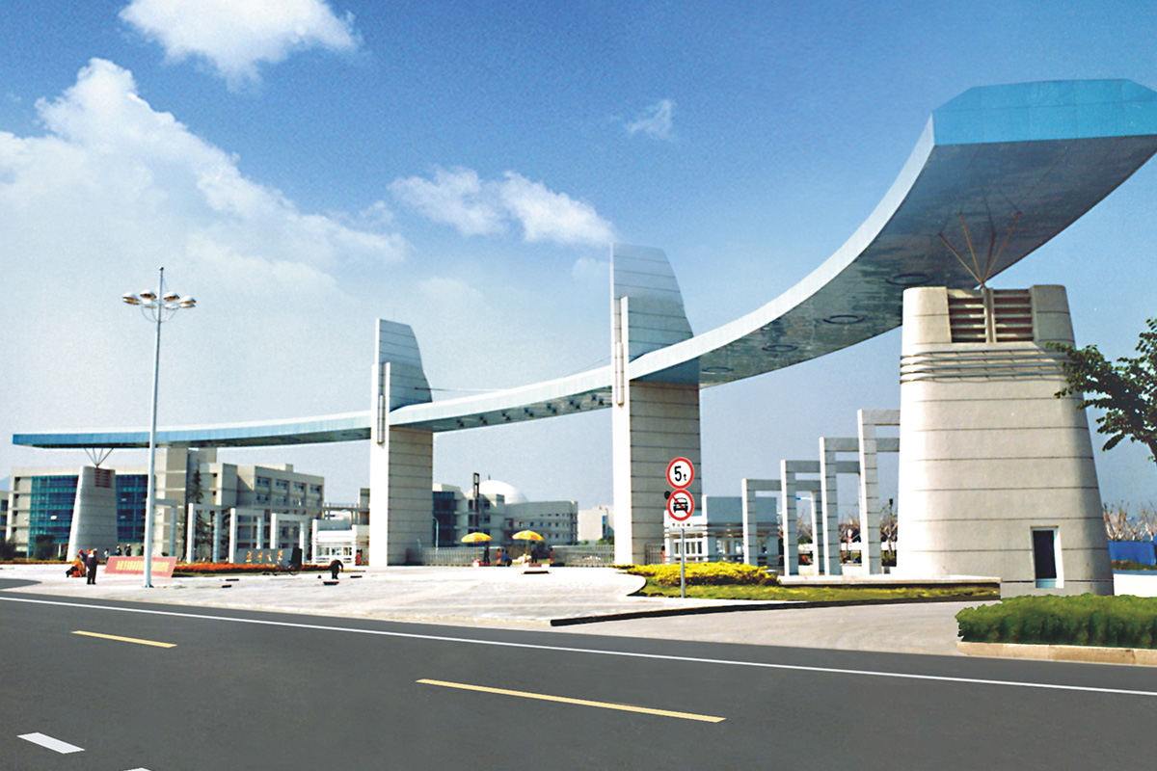

课前研习
Ryu REST API 应用实践
定时查询与 MAC 流量过滤
Team2 韩贤煜 曾坤 贾杰凡 周靖杭

Slide 2

目 录
CONTENTS
一、RYU REST API 概览
二、案例任务与实验方案
三、代码实现
四、实验过程与结果验证
02

Slide 3
一、RYU REST API 概览
流表管理交换机与
ofctl_rest：读取流表和端口统计，添加、修改或删除流项。
网络拓扑查询
rest_topology：获取交换机、链路和主机信息。
网络策略配置
rest_firewall 管理过滤规则；rest_router 配置地址与路由。
队列与交换机配置
rest_qos 管理队列及分类规则；rest_conf_switch 配置交换机。
本实验使用 ofctl_rest，通过 HTTP 请求查询状态并控制流表。
03

Slide 4
二、案例任务与实验方案
任务一 开发基于 REST API 的网络应用
案例要求完成一个或多个功能：定时查询，或流表添加、修改、删除。
本案例选择“定时查询＋添加＋删除”，并扩展 MAC 地址过滤。
采用命令行菜单操作，图形界面属于选做内容。
任务二 搭建环境并完成功能测试
使用 Mininet 构建拓扑，连接已启动 REST 模块的 RYU 控制器。
查询应返回流表与端口信息；添加后目标通信应被阻断。
删除同一条规则后通信应恢复，并通过截图记录测试过程。
验证标准：查询有返回、添加后阻断、删除后恢复。
04

Slide 5
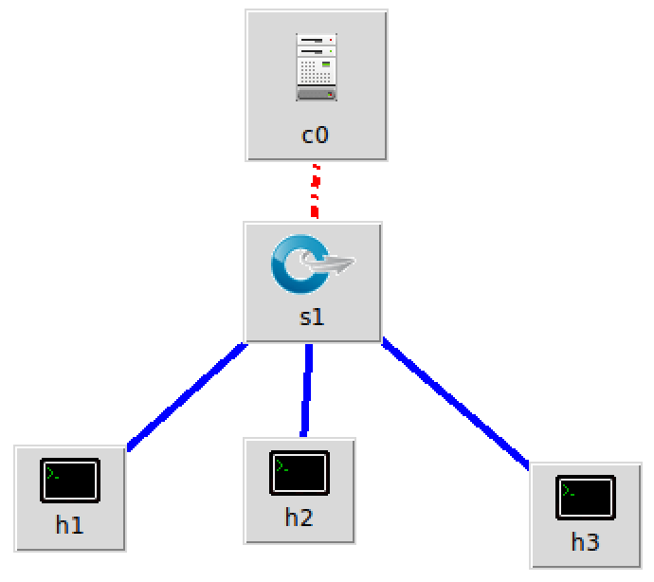
二、案例任务与实验方案
控制器 c0
远程 RYU，端口 6633
交换机 s1
Open vSwitch
OpenFlow 1.3
主机 h1、h2、h3
均连接 s1
本次测试 h1 到 h2
蓝色实线为数据链路，红色虚线为控制连接；REST 服务端口为 8080。
05

Slide 6
三、代码实现
1. 查询流表与端口信息
while True:
print(time.strftime("%Y-%m-%d %H:%M:%S"))
request("GET", "/stats/flow/1")
request("GET", "/stats/port/1")
time.sleep(5)
查询字段与运行控制
GET 查询固定交换机 DPID 1，结果按 JSON 格式输出。
流表重点查看 match、actions、priority 与 packet_count。
端口信息用于观察收发计数；每轮查询结束后等待 5 秒。
请求超时为 8 秒，Ctrl+C 停止轮询并返回菜单。
06

Slide 7
三、代码实现
2. 添加功能 向交换机安装丢包规则
rule = {"dpid": 1, "table_id": 0, "priority": 1000,
"match": {"dl_src": H1_MAC, "dl_dst": H2_MAC}}
request("POST", "/stats/flowentry/add",
dict(rule, actions=[]))
3. 删除功能 按原条件严格删除同一条规则
request("POST",
"/stats/flowentry/delete_strict", rule)
添加时 actions=[] 表示丢弃；删除复用表号、优先级和 MAC 匹配条件。
菜单选项 2 执行添加，选项 3 执行删除；退出不会自动删除规则。
07

Slide 8
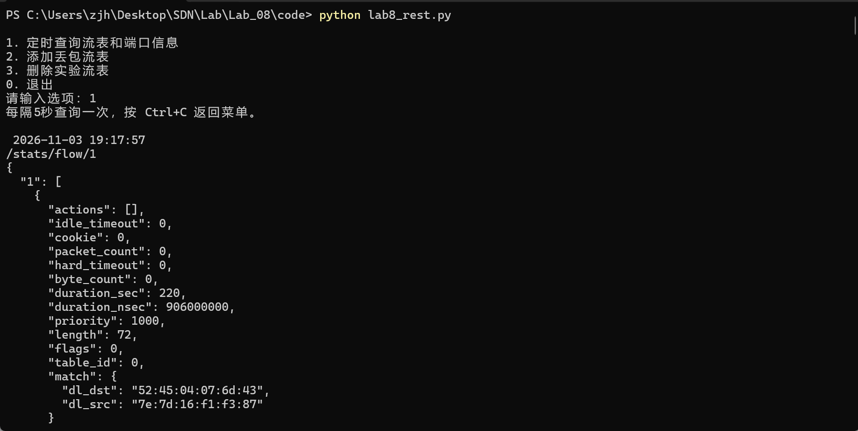
四、实验过程与结果验证
1. 查询操作
菜单 1 启动周期查询。
GET /stats/flow/1
GET /stats/port/1
返回流表、端口信息，
同时输出查询时间。
读回可见 table_id=0、priority=1000、actions=[]，匹配字段正确。
08

Slide 9
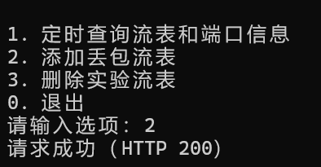
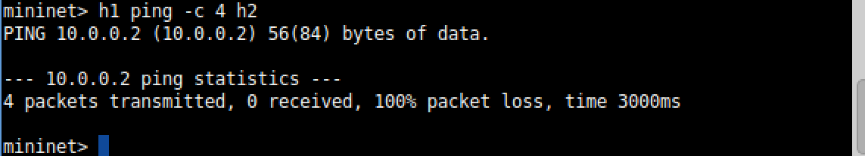
四、实验过程与结果验证
2. 添加规则操作
(1) 添加规则，返回 HTTP 200
(2) h1 ping -c 4 h2 不通
发送 4 个，接收 0 个
丢包率 100%
添加规则匹配 h1 的源 MAC 与 h2 的目的 MAC，优先级为 1000。
Python 添加操作见报告图13；同接口的通信验证见报告图9。
HTTP 响应说明请求成功，ping 结果说明目标通信受到过滤。
09

Slide 10
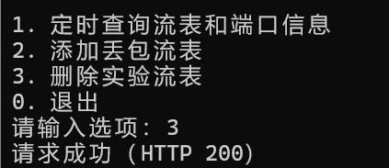
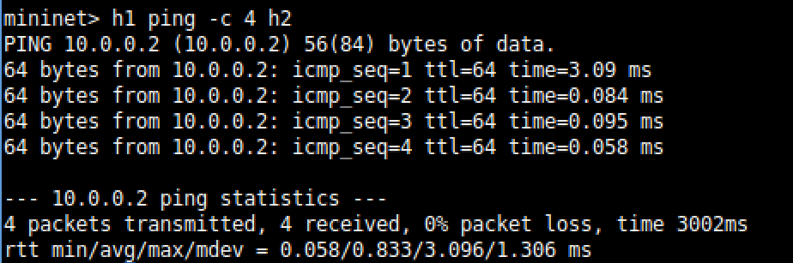
四、实验过程与结果验证
3. 删除规则操作
(1) 严格删除，返回 HTTP 200
(2) 重复 ping，通信恢复
删除规则后，4 个报文全部收到，丢包率恢复为 0%。
Python 删除操作见报告图13；同接口的恢复验证见报告图11。
查询核对状态，添加触发阻断，删除恢复通信，形成完整验证过程。
10

Slide 11
教师评价
评价内容(满分) | 评价依据 | 得分
对研讨主题的理解与响应（30分） | 能通过对研讨主题的准确理解、子问题的恰当切分或关键问题的梳理，建立脉络清晰的研讨框架，对所研讨主题进行全面回应；
对研讨主题的思考、分析与表达（50分） | 能在研讨框架下，就相关子问题或关键问题进行有内涵、有质量的分析与表达，包括明确的问题点或论点、翔实的论据或相关回应、简明扼要的表达；
参考文献的查阅与利用（10分） | 能根据研讨主题和研讨框架，进行有针对性的文献查阅与利用，包括参考文献的关联度、质量及其利用的有效性；
PPT制作的质量（10分） | 能根据研讨框架和相关主题的表达需要，进行高质量PPT设计与制作，版面简明、美观和具有表现力，图表文与动画合理搭配，页数合理。
备注/合计得分

